Slide 1
MANUAL DE USUARIO
xFLIx
Walter Orozco 1170917
ANDRES PINEDA 1067817

Slide 2
INTRODUCCION
En el siguiente manual de usuario se estará mostrando las diferentes vistas de la aplicación web “xFLIx” y su funcionalidad tanto para los usuarios como para el administrador. xFLIx es una aplicación para que los usuarios tengan un catalogo con documentales y películas que ellos puedan guardar en una lista.

Slide 3
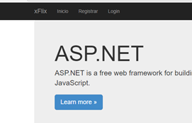
REGISTRARSE
Tanto el administrador como los usuarios deberán de estar registrados para guardar su información.
“CLICK”

Slide 4
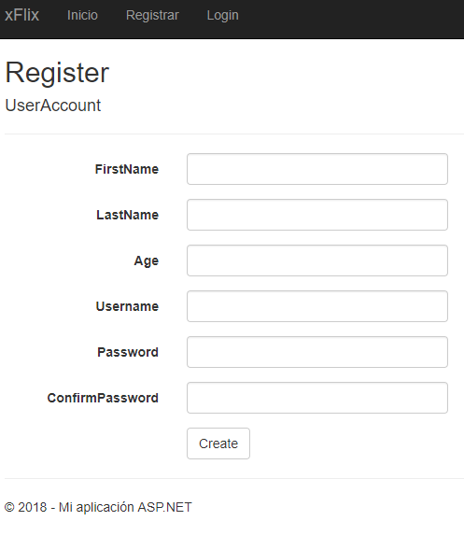
REGISTRAR
Observación: El administrador debe de colocar su usuario como “admin” , igualmente su contraseña.
Insertar el Primer Nombre
Insertar el Primer Apellido
Insertar la edad del usuario
Insertar el Usuario único
Insertar la contraseña
Reescribir la contraseña
“CLICK” para crear usuario

Slide 5
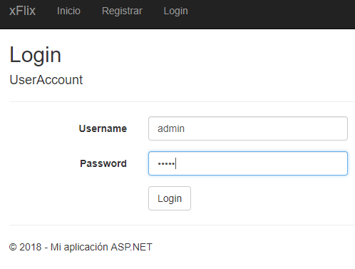
LOGIN
“CLICK” para ingresar
a esta ventana.
Ingresar su usuario
Ingresar su contraseña
“CLICK” para ingresar
Si sus datos están correctos

Slide 6
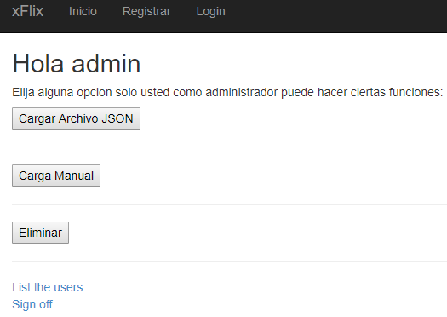
PANTALLA DE ADMINISTRADOR
Opción para cargar el
archivo .Json para el catalogo
Ingreso Manual
de películas
y documentales
Elimina datos del
catalogo
Muestra la lista
De usuarios con sus
Respectivos datos
Cerrar Sesión

Slide 7
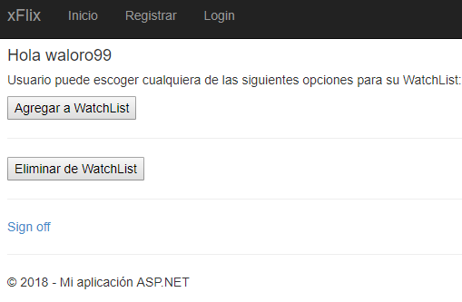
PANTALLA DE USUARIO
Ver el catalogo para agregar
a su lista de películas y
documentales
Eliminar alguna película o
Documental que ya
no necesita en su watchlist
Cerrar Sesión

Slide 8
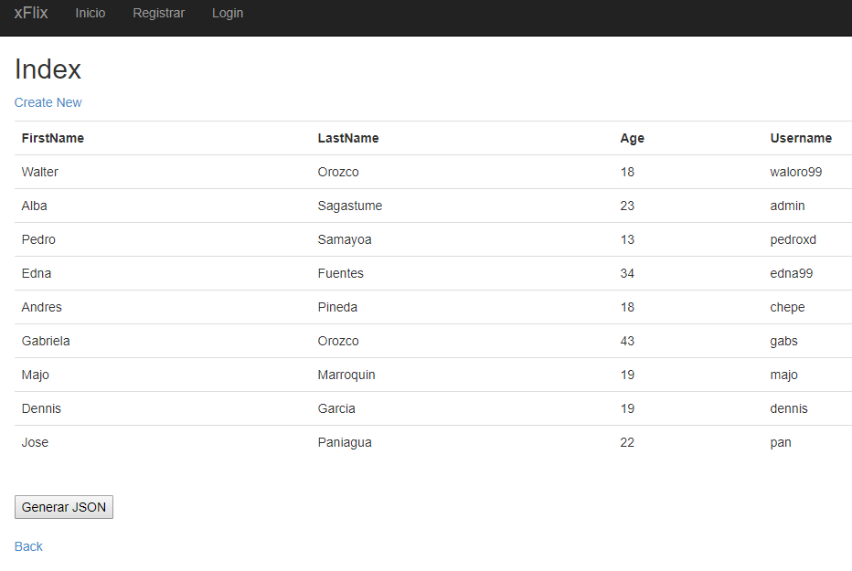
Listado de usuarios por medio del admin.
Crear un nuevo usuario desde “REGISTRAR”
“CLICK” genera un archivo Json donde estarán
Cargados los datos de los usuarios y quedara
Guardado en el disco C:\
Link para regresar a la pantalla
de administrador

Slide 9
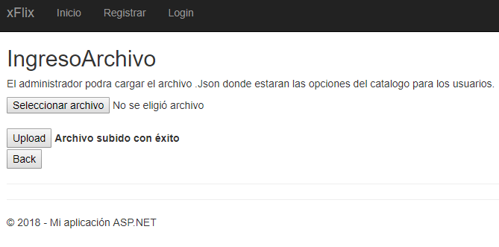
Ingresar ARCHIVO Json
Seleccionar su archivo desde
sus documentos para subir el
catalogo a la aplicación
“CLICK” después de seleccionar el archivo
dar click para subirlo, aparecerá
“Archivo subido con éxito”
Regresar a la pantalla de administrador

Slide 10
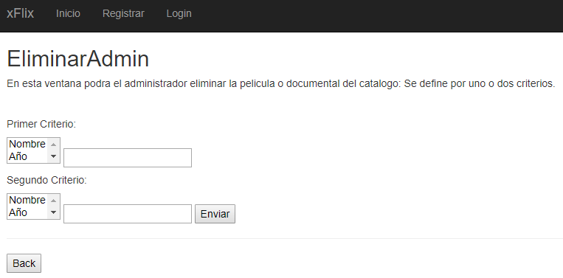
ELIMINAR DEL CATALOGO PARA ADMIN.
“CLICK” en enviar para hacer la búsqueda ya sea por primer criterio y si es necesario por segundo criterio.
Regresar a pantalla de
administrador

Slide 11
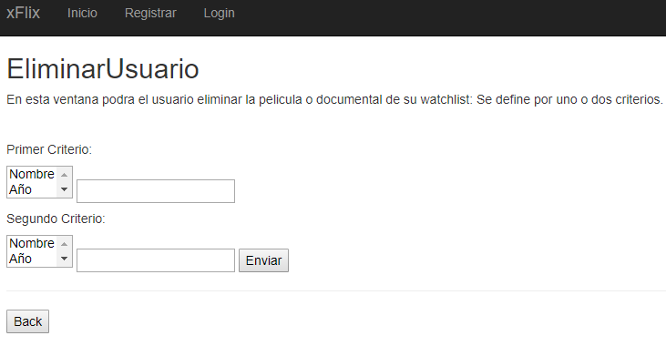
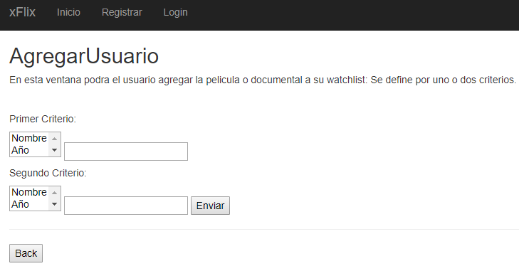
AGREGAR Y ELIMINAR PARA USUARIO
Eliminar y agregar ítems para su watchlist se hace una búsqueda por el primer criterio y si es necesario por el segundo.

Slide 12
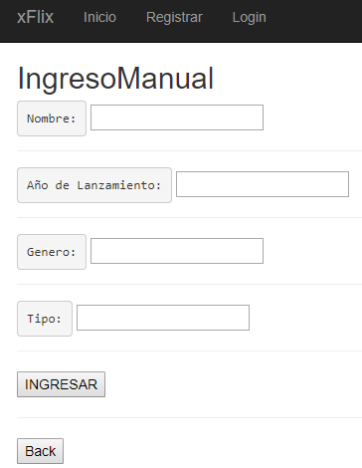
INGRESO MANUAL PARA ADMINISTRADOR
“CLICK” a ingresar para que se registre la película
o documental
Regresar a la pantalla de administrador

Slide 13
RECOMENDACIONES
El administrador debe de poner exactamente la observación ya que si no, el programa no lo reconocerá como administrador.
Llenar todos los campos al momento de registrarse con sus datos reales.
Subir archivos .Json y no de otra extensión.
Si el archivo no se guarda asegúrese de que su computadora de la autorización para que el programa pueda dejar un archivo en “c:\”.

Slide 14
xFLIx

